Slide 1

ĐiềU tra phân tích sự cố với splunk
Tìm hiểu cách sử dụng Splunk để xử lý sự cố thông qua các tình huống tương tác thực tế.

Slide 2
Các nội dung chính
Giới thiệu về Splunk
Giới thiệu về vòng đời điều tra, xử lý sự cố
Giới thiệu về Cyber Kill chain
Điều tra phân tích tình huống tấn công Reconnaissance
Điều tra phân tích tình huống tấn công Exploit
Điều tra phân tích tình huống tấn công Installation
Điều tra phân tích các hoạt động tấn công bên trong đối tượng
Điều tra phân tích các tình huống tấn công Command and Control
Điều tra, phân tích tình huống tấn công dạng Delivery
Tổng kết

Slide 3
GIỚI THIỆU VỀ SPLUNK

Slide 4
GIỚI THIỆU VỀ SPLUNK
Xử lý sự cố bằng Splunk, sự lý sự cố từ góc độ bảo mật là "Bất kỳ sự kiện hoặc hành động nào có hậu quả tiêu cực đối với bảo mật của người dùng/máy tính hoặc tổ chức đều được coi là sự cố bảo mật." Dưới đây là một số sự kiện sẽ ảnh hưởng tiêu cực đến môi trường khi chúng xảy ra:
Làm sập hệ thống
Thực hiện một chương trình không mong muốn
Truy cập thông tin nhạy cảm từ người dùng trái phép
Một trang web bị kẻ tấn công deface
Việc sử dụng thiết bị USB khi có hạn chế sử dụng là vi phạm chính sách của công ty

Slide 5
MỤC TIÊU ĐẠT ĐƯỢC
Tìm hiểu cách tận dụng các trang web OSINT trong quá trình điều tra
Cách ánh xạ các hoạt động của Kẻ tấn công vào các Giai đoạn Chuỗi tiêu diệt mạng
Cách sử dụng các tìm kiếm Splunk hiệu quả để điều tra nhật ký
Hiểu tầm quan trọng của các nguồn nhật ký tập trung vào máy chủ và tập trung vào mạng

Slide 6
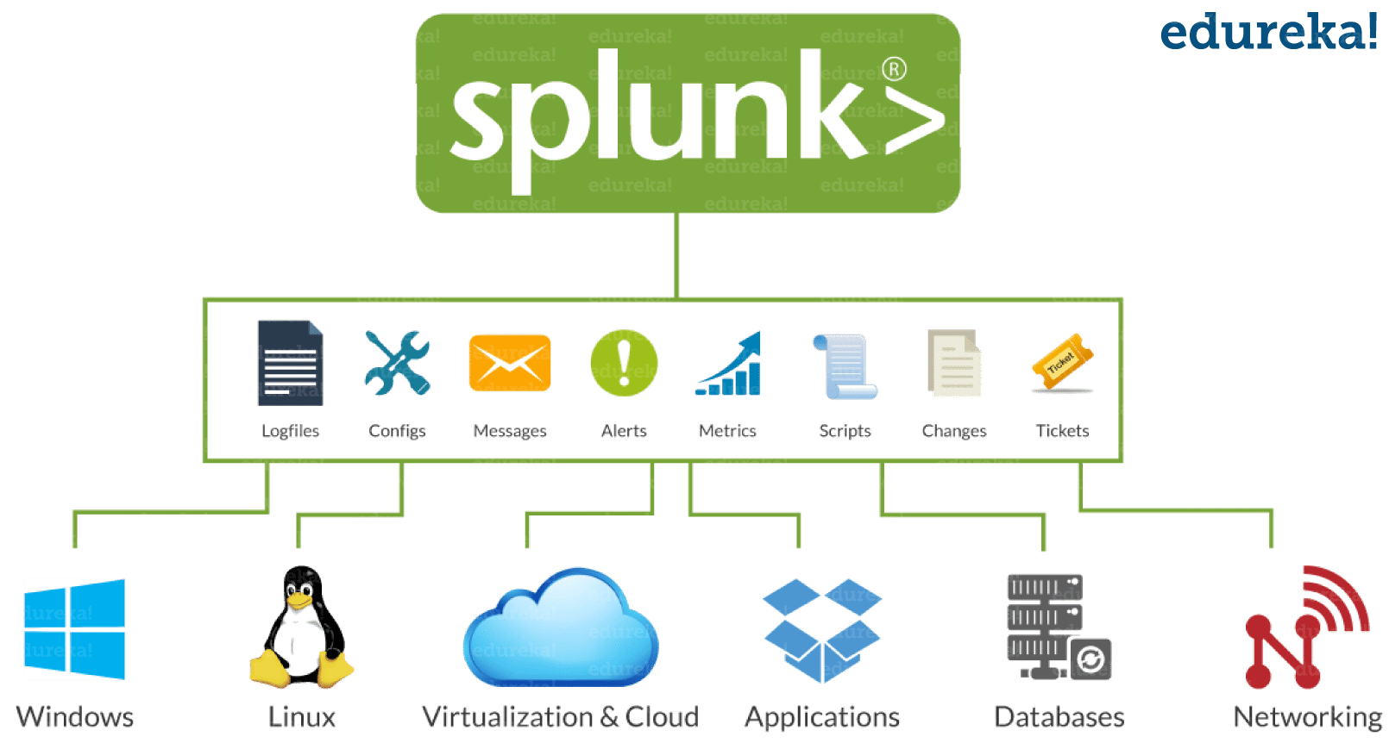
GIỚI THIỆU VỀ SPLUNK

Slide 7
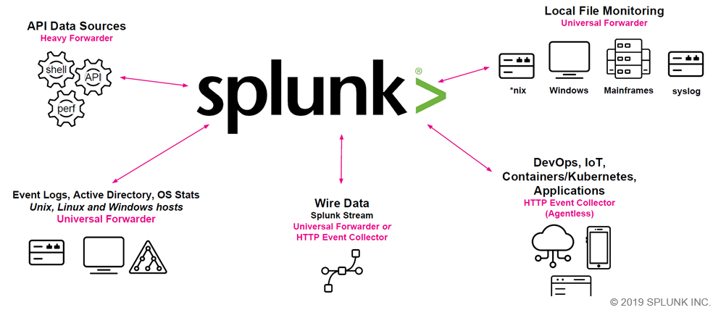
GIỚI THIỆU VỀ SPLUNK

Slide 8
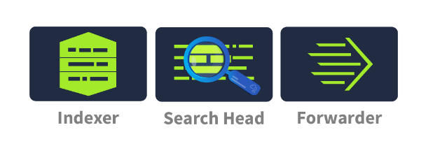
GIỚI THIỆU VỀ SPLUNK
Splunk là một trong những giải pháp SIEM hàng đầu trên thị trường cung cấp khả năng thu thập, phân tích và tương quan giữa nhật ký mạng và máy trong thời gian thực.
Splunk có ba thành phần chính là Forwarder, Indexer và Search Head. Các thành phần này được giải thích dưới đây:

Slide 9
Splunk Forwarder
Splunk Forwarder là một agent được cài đặt trên endpoint nhằm mục đích giám sát và nhiệm vụ chính của nó là thu thập dữ liệu và gửi dữ liệu đến máy chủ Splunk.
Nó không ảnh hưởng đến hiệu suất của endpoint vì cần rất ít tài nguyên để xử lý.
Một số nguồn dữ liệu chính là:
Máy chủ web tạo lưu lượng truy cập web.
Máy Windows tạo Nhật ký sự kiện Windows, PowerShell và dữ liệu Sysmon.
Máy chủ Linux tạo nhật ký tập trung vào máy chủ.
Cơ sở dữ liệu tạo các yêu cầu, phản hồi và lỗi kết nối DB.

Slide 10
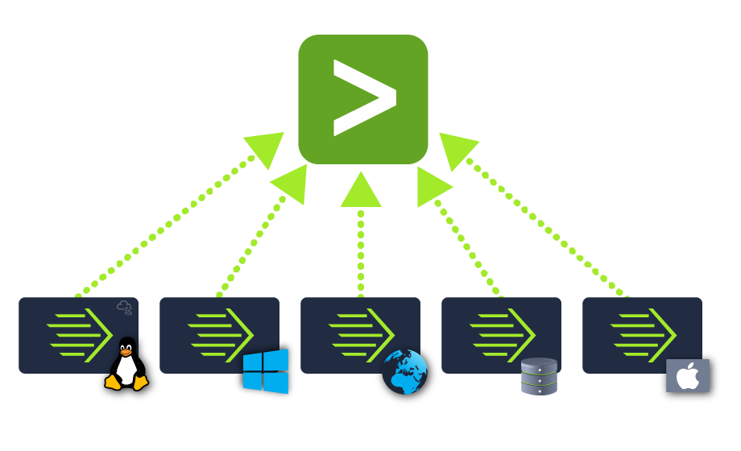
Splunk Forwarder

Slide 11

Splunk Indexer
Splunk Indexer đóng vai trò chính trong việc xử lý dữ liệu mà nó nhận được từ các forwarders.
Nó lấy dữ liệu, chuẩn hóa dữ liệu thành các cặp trường-giá trị, xác định kiểu dữ liệu của dữ liệu và lưu trữ chúng dưới dạng sự kiện => Dữ liệu đã qua xử lý dễ tìm kiếm và phân tích.

Slide 12
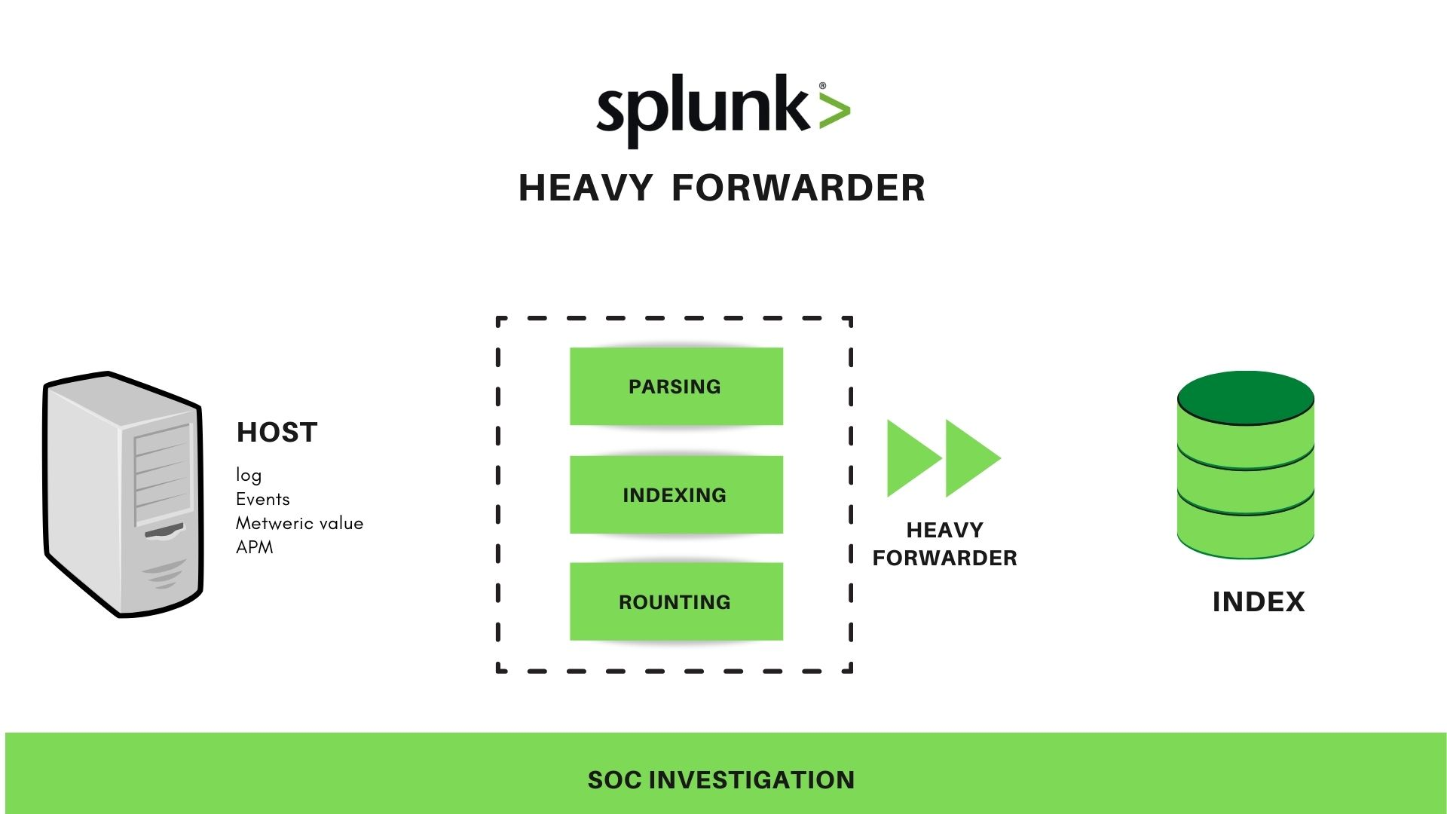
Splunk Indexer

Slide 13
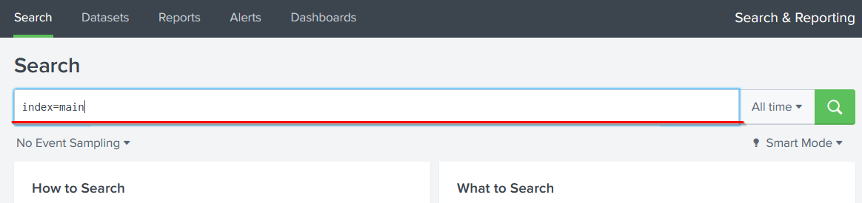
Search Head
Splunk Search Head là nơi trong Ứng dụng Tìm kiếm & Báo cáo nơi người dùng có thể tìm kiếm nhật ký được lập chỉ mục như hình bên dưới.
Khi người dùng tìm kiếm một cụm từ hoặc sử dụng ngôn ngữ Tìm kiếm được gọi là Ngôn ngữ xử lý tìm kiếm Splunk, yêu cầu sẽ được gửi đến bộ lập chỉ mục và các sự kiện có liên quan được trả về dưới dạng các cặp trường-giá trị.

Slide 14
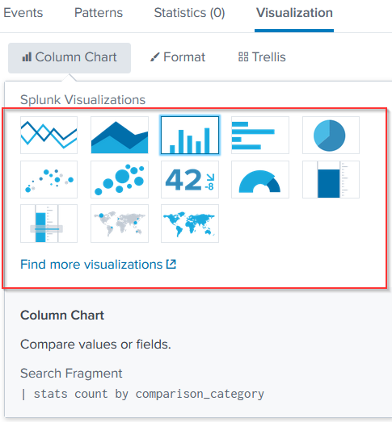
Search Head

Slide 15
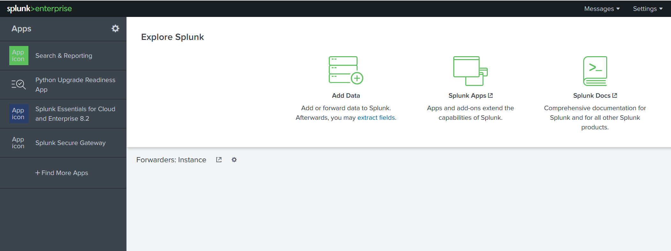
ĐIỀU HƯỚNG TRONG SPLUNK
Khi truy cập Splunk, bạn sẽ thấy màn hình chính mặc định giống với ảnh chụp màn hình bên dưới.

Slide 16
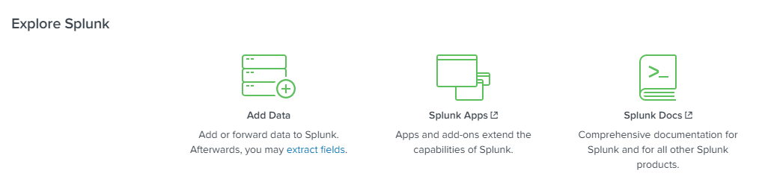
Explore splunk
Phần tiếp theo là Khám phá Splunk. Bảng này chứa các liên kết nhanh để thêm dữ liệu vào phiên bản Splunk, thêm ứng dụng Splunk mới và truy cập tài liệu Splunk.

Slide 17
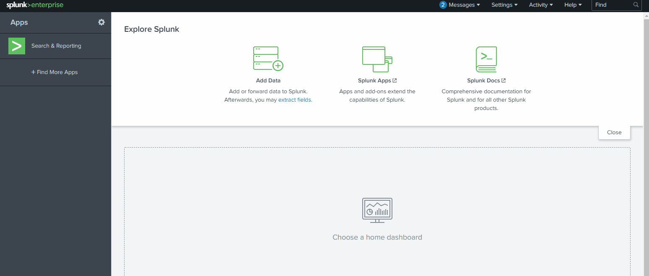
SPLUNK DASHBOARD

Slide 18
ADDING DATA
Splunk có thể nhập bất kỳ dữ liệu nào. Theo tài liệu của Splunk, khi dữ liệu được thêm vào Splunk, dữ liệu sẽ được xử lý và chuyển đổi thành một chuỗi các sự kiện riêng lẻ.
Các nguồn dữ liệu có thể là nhật ký sự kiện, nhật ký trang web, nhật ký tường lửa, v.v.Các nguồn dữ liệu được nhóm thành các danh mục. Dưới đây là danh sách biểu đồ từ tài liệu Splunk nêu chi tiết từng loại nguồn dữ liệu.

Slide 19
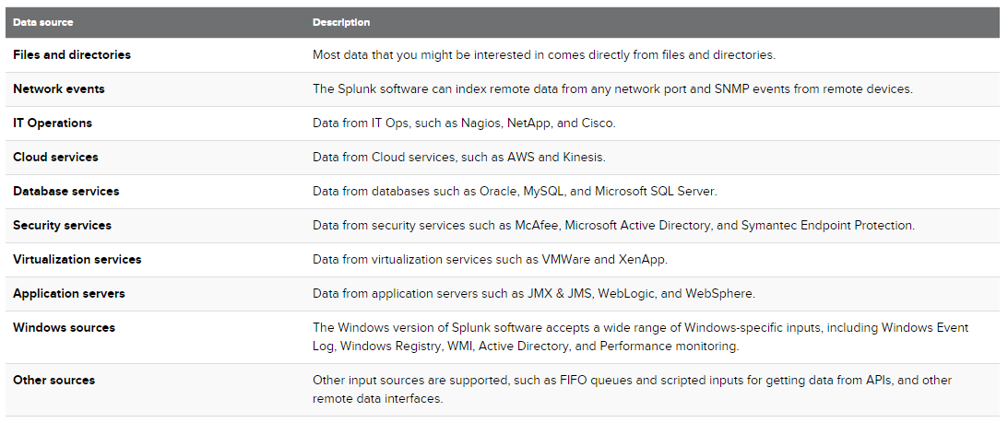
ADDING DATA

Slide 20
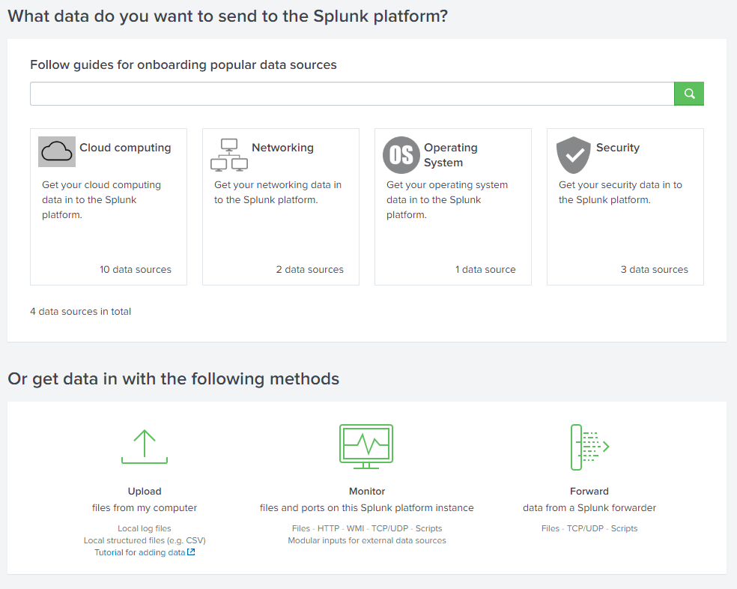
ADD DATA
Trong lab này chúng ta sẽ tập trung vào nhật ký VPN. Khi chúng tôi nhấp vào liên kết Thêm dữ liệu (từ màn hình chính của Splunk), chúng tôi sẽ thấy màn hình sau.
Thực hiện nạp file log VPN đính kèm

Slide 21
ADD DATA
Như hình trên nó có tổng cộng 5 bước để up dữ liệu lên thành công.
Chọn Source -> Tại đây chúng ta chọn Nguồn nhật ký.
Chọn Source Type-> Chọn loại nhật ký đang được nhập.
Cài đặt Input Settings-> Chọn chỉ mục nơi các nhật ký này sẽ được kết xuất và tên máy chủ được liên kết với nhật ký.
Review-> Xem lại tất cả các tham số cài đặt
Done -> Bước cuối cùng, dữ liệu được tải lên thành công và sẵn sàng để được phân tích.

Slide 22
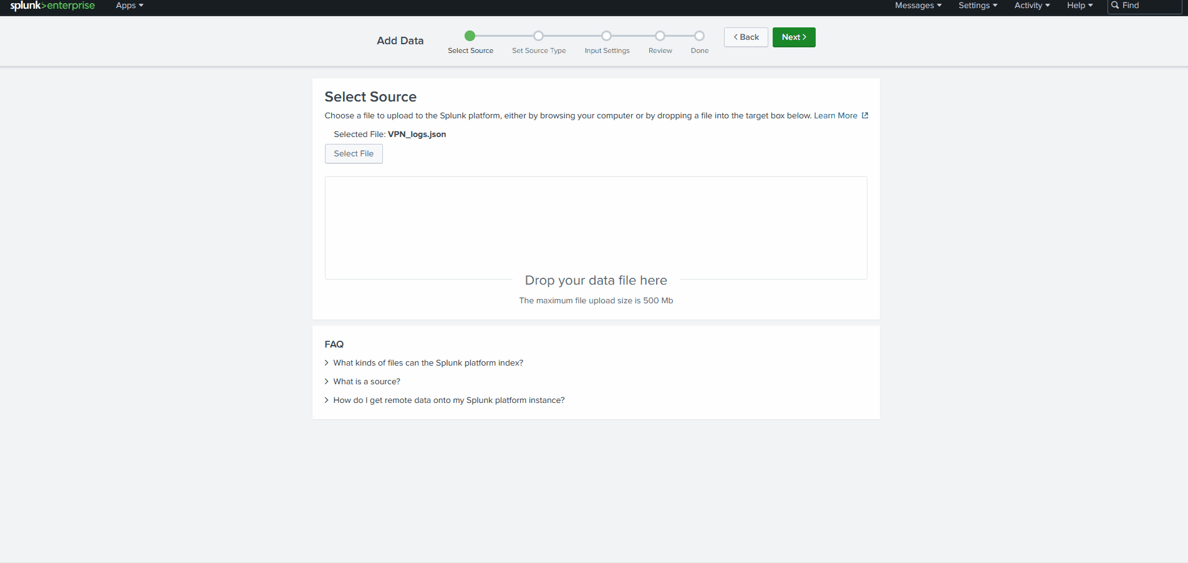
ADDING DATA

Slide 23
Answer the questions
Tải lên dữ liệu được đính kèm với tác vụ này và tạo chỉ mục "VPN_Logs". Có bao nhiêu sự kiện hiện diện trong tệp nhật ký?
Có bao nhiêu sự kiện nhật ký của người dùng Maleena được ghi lại?
Tên người dùng liên quan đến địa chỉ IP 107.14.182.38 là gì?
Số sự kiện bắt nguồn từ tất cả các quốc gia ngoại trừ France là bao nhiêu?
IP 107.3.206.58 quan sát được bao nhiêu Sự kiện VPN?

Slide 24
Giới thiệu về vòng đời điều tra, xử lý sự cố

Slide 25
Incident Handling Life Cycle
Với tư cách là Người xử lý sự cố / Nhà phân tích SOC, chúng ta muốn biết các chiến thuật, kỹ thuật và quy trình của những kẻ tấn công.
Sau đó, chúng ta có thể ngăn chặn/phòng thủ/ngăn chặn cuộc tấn công theo cách tốt hơn. Quá trình Xử lý Sự cố được chia thành bốn giai đoạn khác nhau:
Preparation
Detection and Analysis
Containment, Eradication, and Recovery
Post-Incident Activity / Lessons Learnt

Slide 26
Incident Handling Life Cycle
1. Preparation: Giai đoạn chuẩn bị bao gồm sự sẵn sàng của một tổ chức chống lại một cuộc tấn công. Điều đó có nghĩa là ghi lại các yêu cầu, xác định chính sách, kết hợp các biện pháp kiểm soát bảo mật để giám sát như EDR/SIEM/IDS/IPS, v.v. Nó cũng bao gồm việc tuyển dụng/đào tạo nhân viên.
2. Detection and Analysis: Giai đoạn phát hiện bao gồm mọi thứ liên quan đến việc phát hiện sự cố và quá trình phân tích sự cố. Giai đoạn này bao gồm việc nhận cảnh báo từ các biện pháp kiểm soát bảo mật như SIEM/EDR, điều tra cảnh báo để tìm ra nguyên nhân gốc rễ. Giai đoạn này cũng bao gồm việc săn lùng mối đe dọa chưa biết trong tổ chức.

Slide 27
Incident Handling Life Cycle
3. Ngăn chặn, Diệt trừ và Phục hồi: Giai đoạn này bao gồm các hành động cần thiết để ngăn sự cố lan rộng và bảo mật mạng. Nó bao gồm các bước được thực hiện để tránh một cuộc tấn công lan vào mạng, cách ly máy chủ bị nhiễm, xóa mạng khỏi dấu vết lây nhiễm và giành lại quyền kiểm soát sau cuộc tấn công.
4. Hoạt động sau sự cố / Bài học kinh nghiệm: Giai đoạn này bao gồm việc xác định các lỗ hổng trong tình hình bảo mật của tổ chức dẫn đến sự xâm nhập và cải thiện để cuộc tấn công không xảy ra lần sau. Các bước liên quan đến việc xác định các điểm yếu dẫn đến cuộc tấn công, bổ sung các quy tắc phát hiện để vi phạm tương tự không xảy ra lần nữa và quan trọng nhất là đào tạo nhân viên nếu cần.

Slide 28
Giới thiệu về Cyber Kill chain

Slide 29
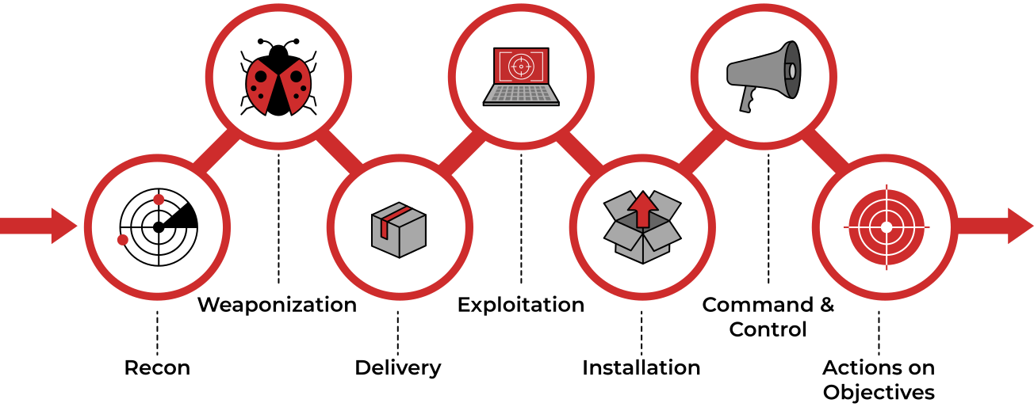
Cyber Kill Chain

Slide 30
Xử lý sự cố: Kịch bản
Trong bài tập này, chúng ta sẽ điều tra một cuộc tấn công mạng trong đó kẻ tấn công đã đánh bại trang web của một tổ chức. Tổ chức này có Splunk dưới dạng thiết lập giải pháp SIEM.
Với tư cách là nhà phân tích bảo mật là điều tra cuộc tấn công mạng này và lập bản đồ các hoạt động của kẻ tấn công vào tất cả 7 Giai đoạn chuỗi Cyber kill chain.
=> Điều quan trọng cần lưu ý là chúng tôi không cần tuân theo trình tự của chuỗi giết người trên mạng trong quá trình Điều tra. Một phát hiện trong một giai đoạn sẽ dẫn đến một phát hiện khác có thể được ánh xạ vào một số giai đoạn khác.

Slide 31

Xử lý sự cố: Kịch bản
Notes:
A Big corporate organization Wayne Enterprises has recently faced a cyber-attack where the attackers broke into their network, found their way to their web server, and have successfully defaced their website http://www.imreallynotbatman.com. Their website is now showing the trademark of the attackers with the message YOUR SITE HAS BEEN DEFACED as shown below.

Slide 32
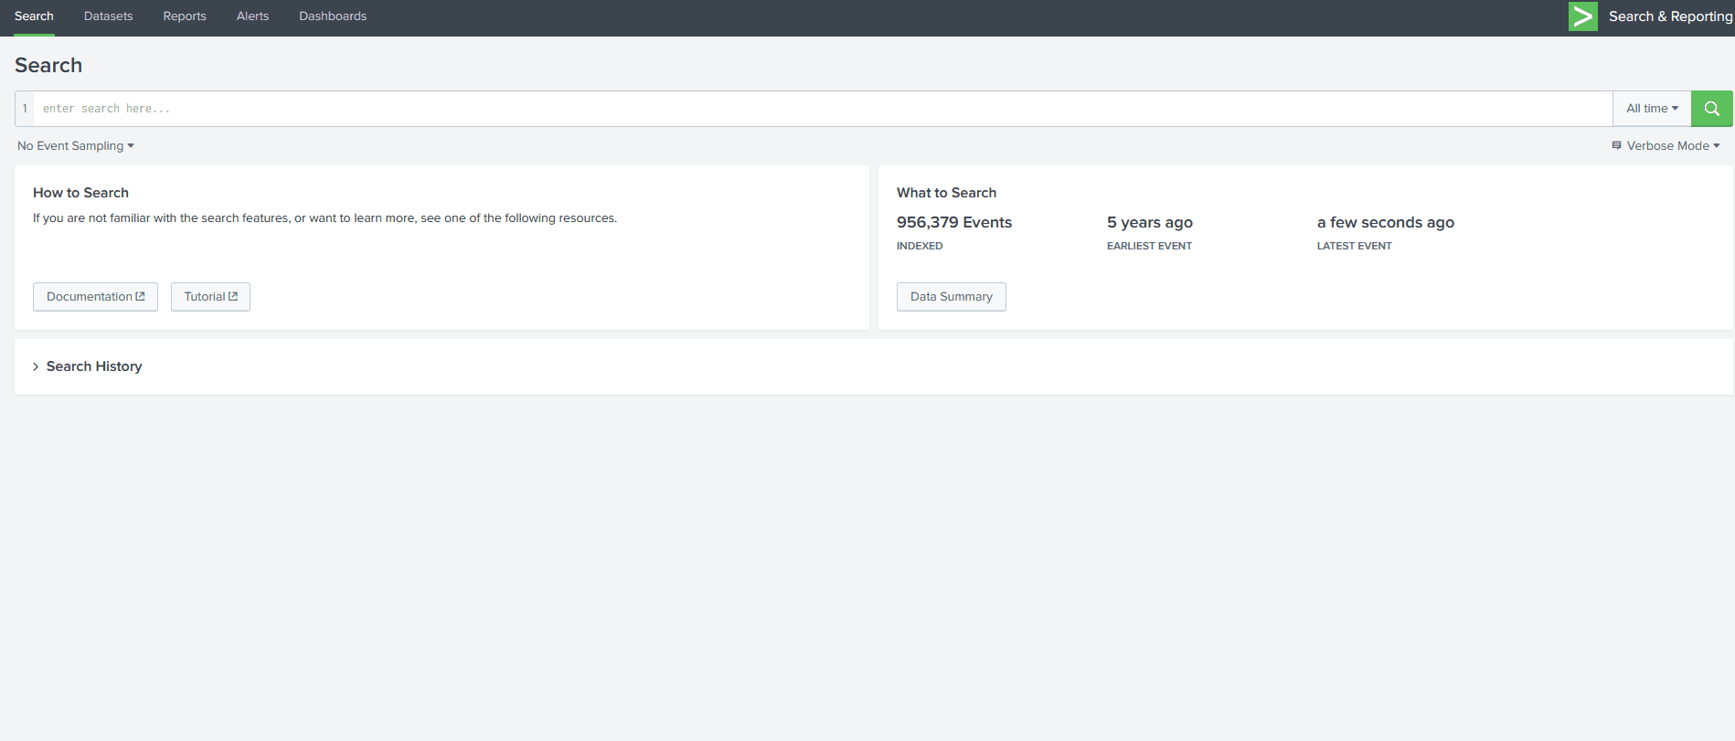
Xử lý sự cố: Kịch bản

Slide 33
MỘT SỐ NGUỒN LOG QUAN TRỌNG
Log Sources | Details
wineventlog | Bao gồm các Windows Event logs
winRegistry | Bao gồm các logs liên quan đến registry creation / modification / deletion của hệ điều hành Windows
XmlWinEventLog | Bao gồm các logs sysmon event logs. Đây là một trong những logs cực kỳ quan trọng khi điều tra, ứng cứu xử lý sự cố
fortigate_utm | Bao gồm các logs của Fortinet Firewall
IIS | Bao gồm logs IIS web server logs

Slide 34
MỘT SỐ NGUỒN LOG QUAN TRỌNG
Nessus:scan | Bao gồm các kết quả scan từ công cụ Nessus vulnerability scanner.
Suricata | Bao gồm các cảnh báo từ Suricata IDS. Nguồn log này cho biết cảnh báo nào đã được kích hoạt và nguyên nhân khiến cảnh báo được kích hoạt— một nguồn nhật ký rất quan trọng cho Điều tra.
stream:http | Nó chứa luồng mạng liên quan đến lưu lượng truy cập http.
stream: DNS | Nó chứa luồng mạng liên quan đến lưu lượng DNS.
stream:icmp | Nó chứa luồng mạng liên quan đến lưu lượng icmp.

Slide 35
Điều tra phân tích tình huống tấn công Reconnaissance
Sử dụng splunk để tìm kiếm các dấu hiệu trinh sát là nỗ lực khám phá và thu thập thông tin về mục tiêu.

Slide 36
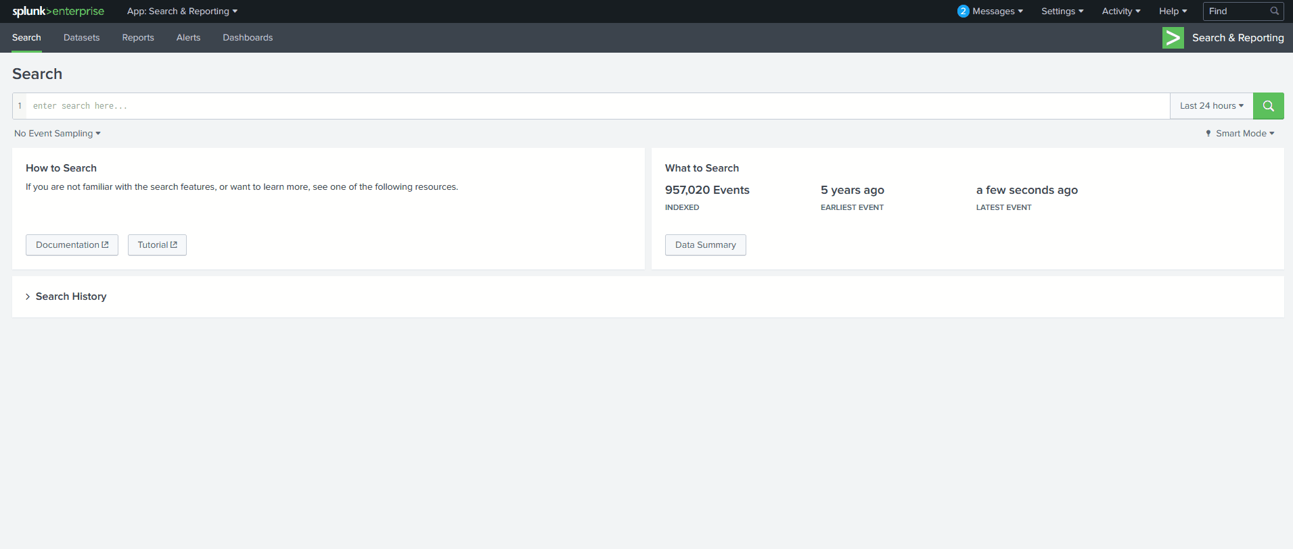
SEARCH QUERY
Search Query: index=botsv1 imreallynotbatman.com
Giải thích: Chúng ta sẽ tìm kiếm các bản ghi sự kiện trong chỉ mục "botsv1" có chứa thuật ngữ imreallynotbatman.com

Slide 37
SEARCH QUERY
Nhiệm vụ đầu tiên của chúng tôi là xác định địa chỉ IP đang cố thực hiện hoạt động do thám trên máy chủ web của chúng tôi.
Rõ ràng là nhìn vào lưu lượng truy cập web vào mạng. Chúng ta có thể bắt đầu xem xét bất kỳ nhật ký nào được đề cập ở trên.
Search Query: index=botsv1 imreallynotbatman.com sourcetype=stream:http

Slide 38
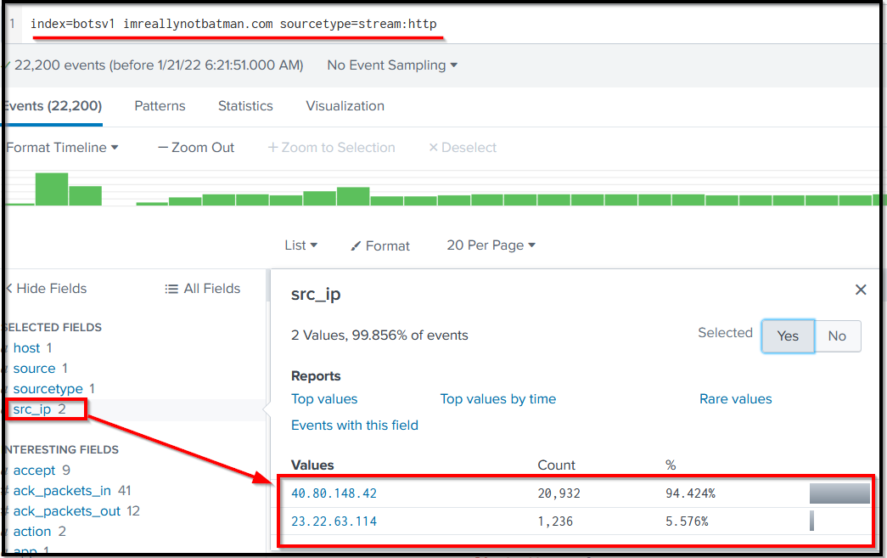
SEARCH QUERY

Slide 39
Search query
Lưu ý: Nếu chúng ta không tìm thấy field, hãy tiếp tục cuộn trong bảng điều khiển bên trái. Khi bạn bấm vào một trường, nó sẽ chứa tất cả các giá trị mà nó tìm thấy trong nhật ký.Cho đến nay, chúng tôi đã tìm thấy hai IP trong trường src_ip 40.80.148.42 và 23.22.63.114.
Nếu bạn muốn xác nhận thêm, hãy nhấp vào từng IP một, nó sẽ được thêm vào truy vấn tìm kiếm và xem nhật ký, bạn sẽ tìm thấy câu trả lời.

Slide 40
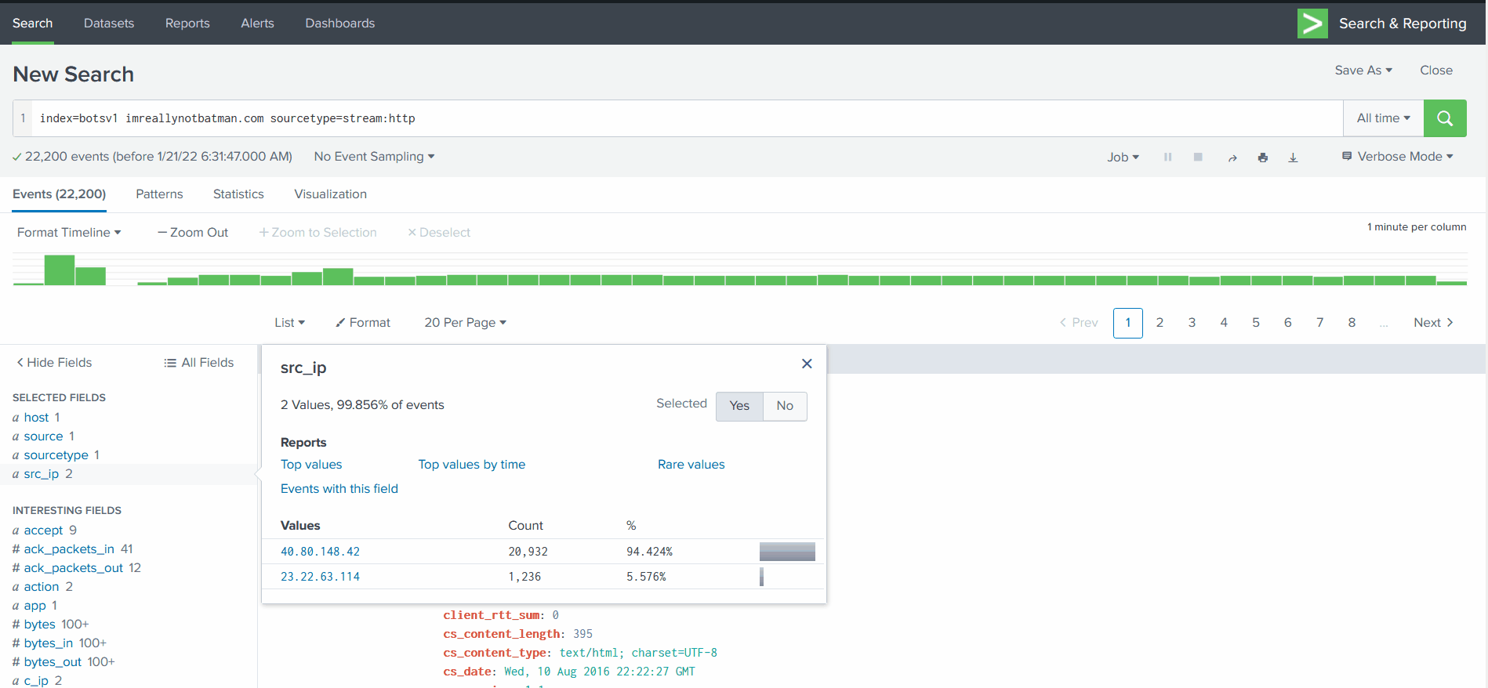
Search query

Slide 41
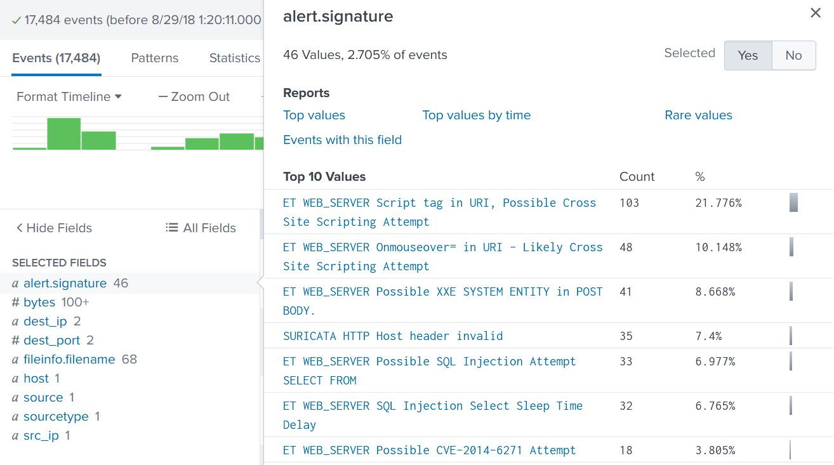
TÌM KIẾM IP NÀO ĐANG THỰC HIỆN SCAN
Thực hiện tìm kiếm sâu hơn vào các weblog, xem nhật ký suricata và kiểm tra, phân tích liệu có các rules nào được kích hoạt hay không.
Search Query: index=botsv1 imreallynotbatman.com src=40.80.148.42 sourcetype=suricata

Slide 42
Điều tra phân tích tình huống tấn công Exploit
Sử dụng splunk để xem xét nỗ lực khai thác tiềm ẩn từ kẻ tấn công đối với máy chủ web

Slide 43
Exploitation Phase
Kẻ tấn công cần khai thác lỗ hổng để có quyền truy cập vào hệ thống/máy chủ
Để bắt đầu cuộc điều tra của chúng tôi, hãy lưu ý thông tin chúng tôi có cho đến nay:
Chúng ta đã tìm thấy hai địa chỉ IP từ giai đoạn do thám khi gửi yêu cầu đến máy chủ của chúng tôi.
Một trong các IP 40.80.148.42 đã được nhìn thấy đang cố quét máy chủ có IP 192.168.250.70.
Kẻ tấn công đang sử dụng trình quét web Acunetix để thực hiện quá trình quét.

Slide 44
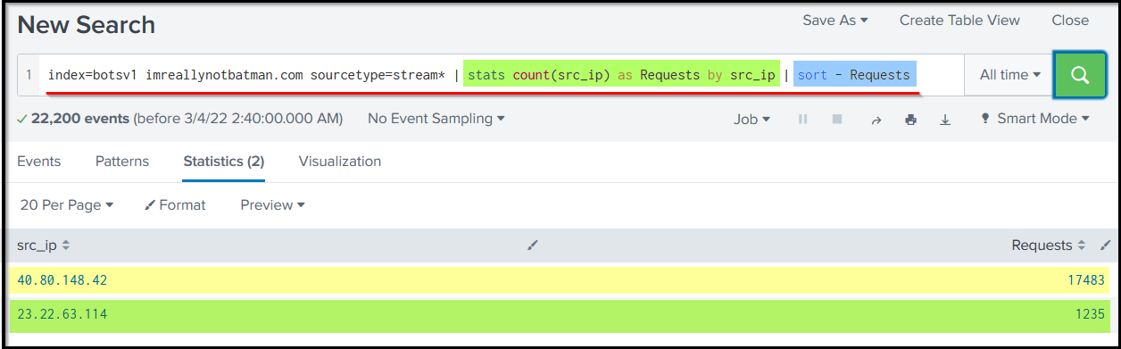
Exploitation Phase
Search Query: index=botsv1 imreallynotbatman.com sourcetype=stream* | stats count(src_ip) as Requests by src_ip | sort – Requests

Slide 45
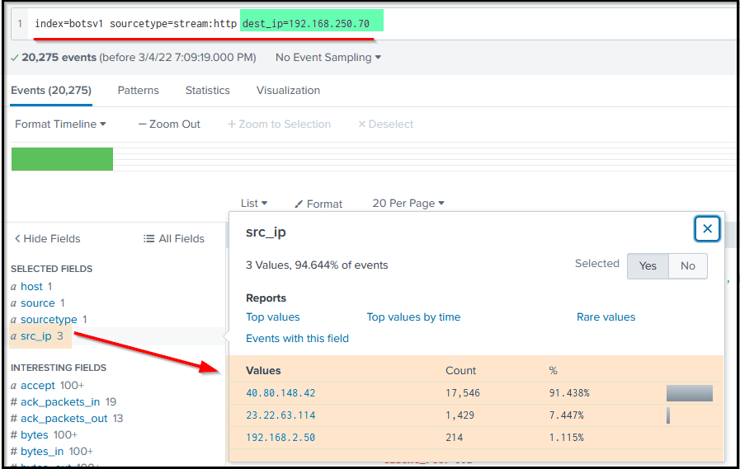
Exploitation Phase
Search Query: index=botsv1 sourcetype=stream:http dest_ip="192.168.250.70"

Slide 46
Exploitation Phase
Để tìm hiểu nội dung những gì đã được trao đổi, ta tìm kiếm các method
Search Query: index=botsv1 sourcetype=stream:http dest_ip="192.168.250.70" http_method=POST
Các fields thú vị: Trong bảng điều khiển bên trái, chúng ta có thể tìm thấy một số trường thú vị chứa thông tin có giá trị. Một số lĩnh vực là:
src_ip
form_data
http_user_agent
uri

Slide 47
Exploitation Phase

Slide 48
Exploitation Phase
Thực hiện kiểm tra những nội dung trao đổi với một uri:
Search query: index=botsv1 imreallynotbatman.com sourcetype=stream:http dest_ip="192.168.250.70" uri="/joomla/administrator/index.php“
form_data: Trường chứa các yêu cầu được gửi qua biểu mẫu, chúng ta thường phân tích trường này để xem data trao đổi:
Search Query: index=botsv1 sourcetype=stream:http dest_ip="192.168.250.70" http_method=POST uri="/joomla/administrator/index.php" | table _time uri src_ip dest_ip form_data

Slide 49
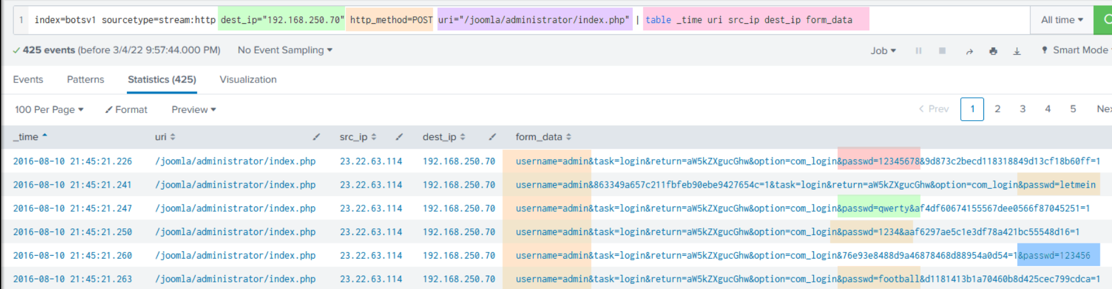
Exploitation Phase
Giải thích: -> | table _time uri src dest_ip form_data để tạo bảng chứa các trường quan trọng như hình bên dưới

Slide 50
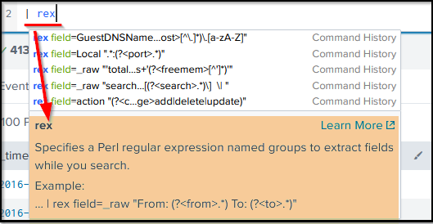
Trích xuất các trường Tên người dùng và Mật khẩu bằng Regex
Splunk có một chức năng gọi là rex. Nếu chúng ta nhập nó vào đầu tìm kiếm, nó sẽ hiển thị chi tiết và ví dụ về cách sử dụng nó để trích xuất các giá trị.

Slide 51
Trích xuất các trường Tên người dùng và Mật khẩu bằng Regex
Sử dụng Regex. rex field=form_data "passwd=(?<creds>\w+)" Để chỉ trích xuất các giá trị passwd. Điều này sẽ chọn trường form_data và trích xuất tất cả các giá trị được tìm thấy với trường được chỉ định.
Search Query: index=botsv1 sourcetype=stream:http dest_ip="192.168.250.70" http_method=POST form_data=*username*passwd* | rex field=form_data "passwd=(?<creds>\w+)" | table src_ip creds

Slide 52
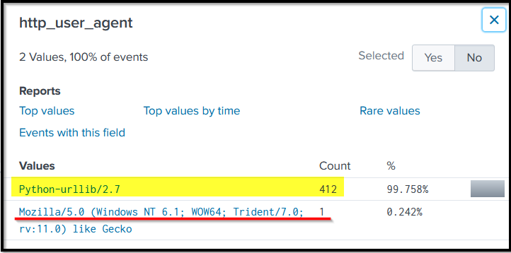
TÌM KIẾM CÔNG CỤ MÀ KẺ TẤN CÔNG SỬ DỤNG

Slide 53
TÌM KIẾM CÔNG CỤ MÀ KẺ TẤN CÔNG SỬ DỤNG
Search Query: index=botsv1 sourcetype=stream:http dest_ip="192.168.250.70" http_method=POST form_data=*username*passwd* | rex field=form_data "passwd=(?<creds>\w+)" |table _time src_ip uri http_user_agent creds

Slide 54
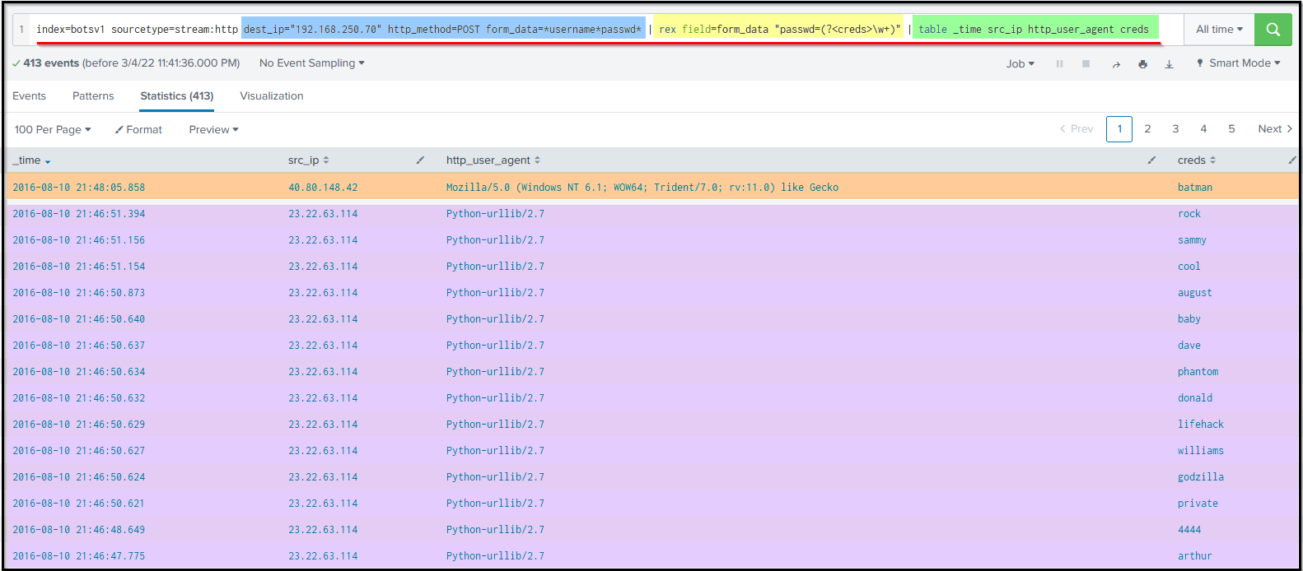
TÌM KIẾM CÔNG CỤ MÀ KẺ TẤN CÔNG SỬ DỤNG

Slide 55

Điều tra phân tích tình huống tấn công Installation
Khi kẻ tấn công đã khai thác thành công tính bảo mật của một hệ thống, hắn sẽ cố gắng cài đặt một cửa hậu hoặc một ứng dụng để duy trì hoặc giành thêm quyền kiểm soát hệ thống. Hoạt động này thuộc giai đoạn cài đặt.

Slide 56
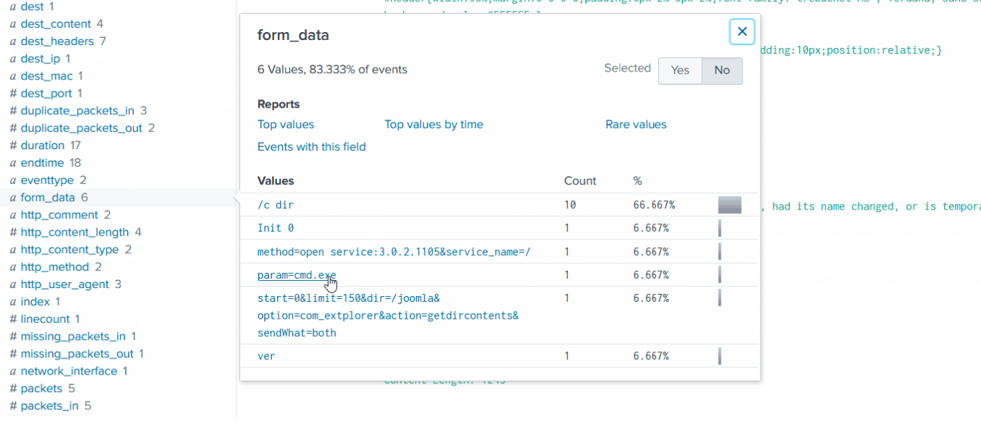
Installation Phase
Để bắt đầu điều tra, trước tiên, chúng ta sẽ thu hẹp bất kỳ lưu lượng truy cập http nào đến máy chủ của 192.168.250.70 có chứa cụm từ ".exe".
Search Query: index=botsv1 sourcetype=stream:http dest_ip="192.168.250.70" *.exe

Slide 57
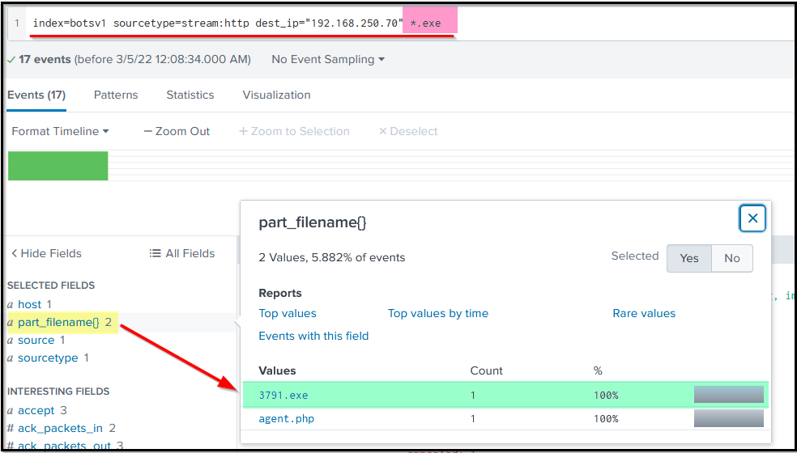
Installation Phase
Quan sát các trường và giá trị tiềm năng, chúng ta có thể thấy trường part_filename{} chứa hai tên tệp. một tệp thi hành 3791.exe và một tệp PHP agent.php

Slide 58
Installation Phase
Chúng ta cần tìm xem có bất kỳ tệp nào trong số này đến từ các địa chỉ IP được cho là có liên quan đến cuộc tấn công trước đó hay không.
Bấm vào tên tệp; nó sẽ được thêm vào truy vấn tìm kiếm, sau đó tìm trường c_ip, có vẻ như đại diện cho IP của client.
Search Query: index=botsv1 sourcetype=stream:http dest_ip="192.168.250.70" "part_filename{}"="3791.exe"

Slide 59
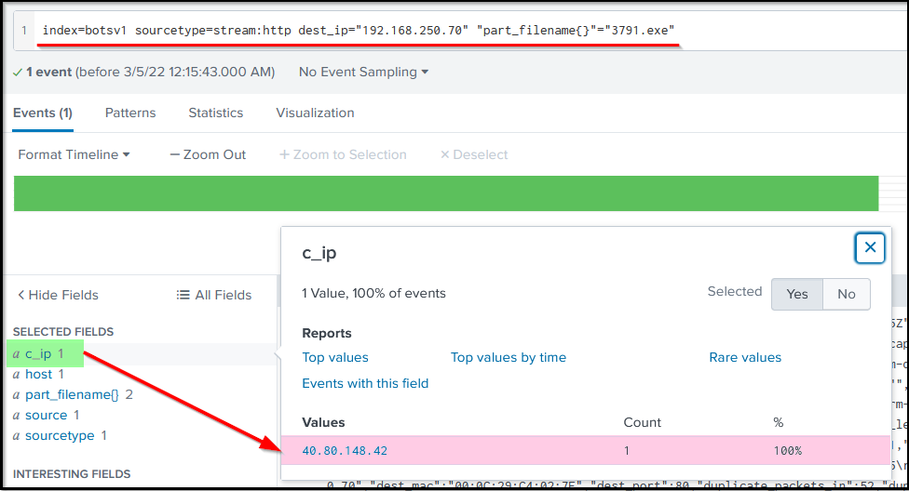
Installation Phase

Slide 60
Tệp này có được thực thi trên máy chủ sau khi được tải lên không?
Dựa trên kết quả phân tích, chúng ta tìm thấy tệp 3791.exe đã được tải lên máy chủ.
Câu hỏi có thể xuất hiện trong đầu chúng ta là, tệp này có được thực thi trên máy chủ không? Do đó chúng tôi cần thu hẹp truy vấn tìm kiếm của mình để hiển thị nhật ký từ các nguồn nhật ký tập trung vào máy chủ để trả lời câu hỏi này.
Search Query: index=botsv1 "3791.exe"

Slide 61
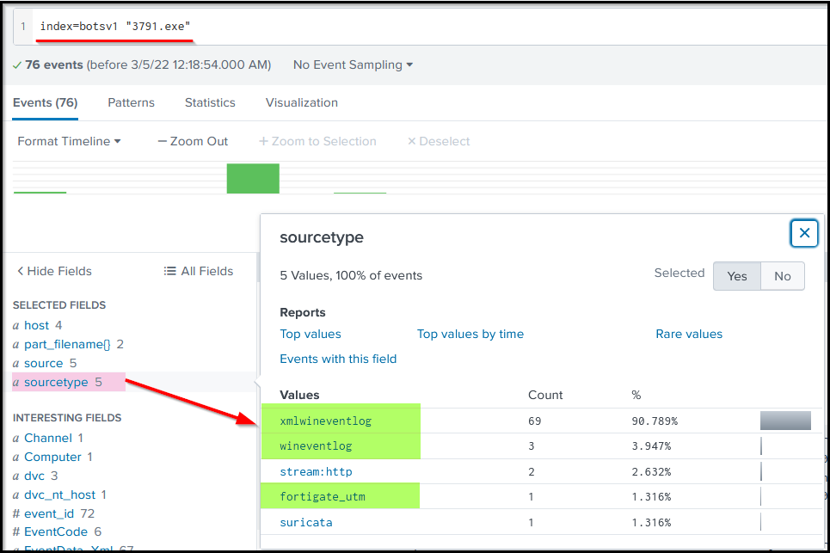
Tệp này có được thực thi trên máy chủ sau khi được tải lên không?
Theo nhật ký tập trung vào Máy chủ, các nguồn được phát hiện có dấu vết của tệp thực thi 3791. exe.
Sysmon
WinEventlog
fortigate_utm

Slide 62
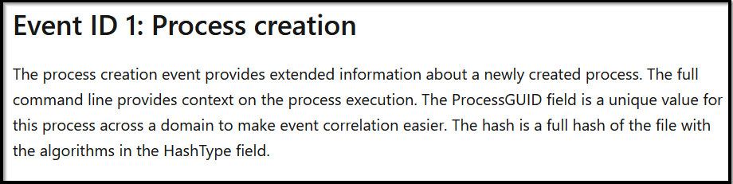
ĐIỀU TRA VỚI SYSMON LOGS
Để có bằng chứng về việc thực thi, chúng ta có thể tận dụng sysmon và xem EventCode=1 để thực hiện chương trình.
Search Query: index=botsv1 "3791.exe" sourcetype="XmlWinEventLog"

Slide 63
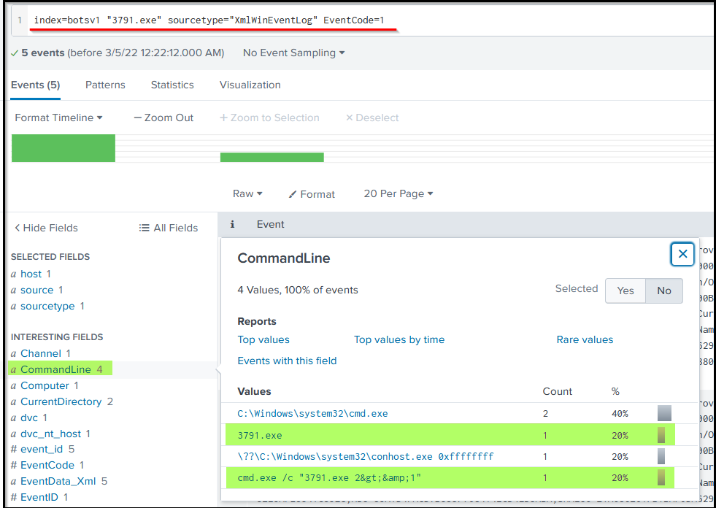
ĐIỀU TRA VỚI SYSMON LOGS

Slide 64

Điều tra phân tích các hoạt động tấn công bên trong đối tượng
Hiểu về những hoạt động diễn ra trong suốt quá trình tấn công bên trong hệ thống

Slide 65
CÁC Hành động trên mục tiêu
Là một nhà phân tích, nhiệm vụ của chúng ta là tìm ra luồng lưu lượng có thể dẫn chúng ta đến câu trả lời cho câu hỏi này.
Hiểu rõ hơn điều gì đã xảy ra trên hệ thống sau khi bị xâm nhập.
Search Query: index=botsv1 dest=192.168.250.70 sourcetype=suricata
Search Query: index=botsv1 src=192.168.250.70 sourcetype=suricata

Slide 66
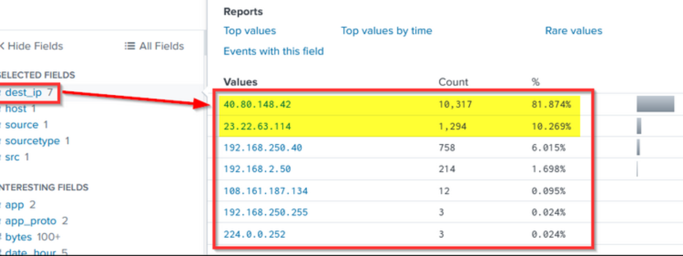
CÁC Hành động trên mục tiêu

Slide 67
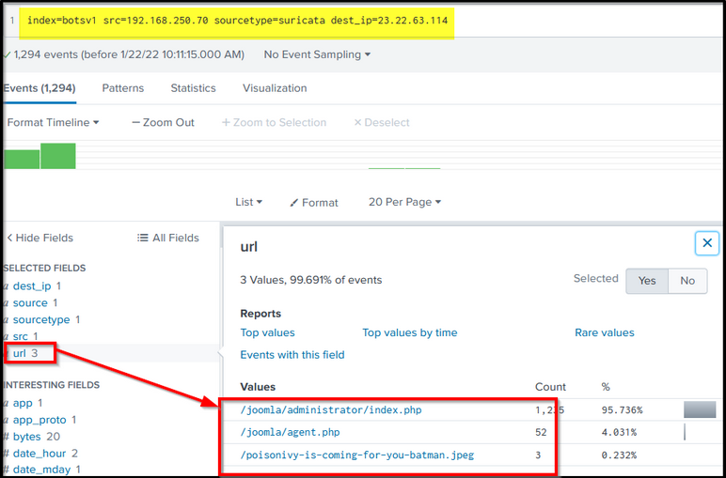
CÁC Hành động trên mục tiêu
Search Query: index=botsv1 src=192.168.250.70 sourcetype=suricata dest_ip=23.22.63.114

Slide 68
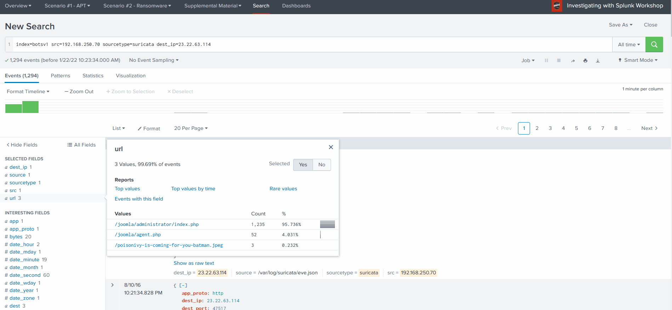
CÁC Hành động trên mục tiêu
Search Query: index=botsv1 url="/poisonivy-is-coming-for-you-batman.jpeg" dest_ip="192.168.250.70" | table _time src dest_ip http.hostname url

Slide 69
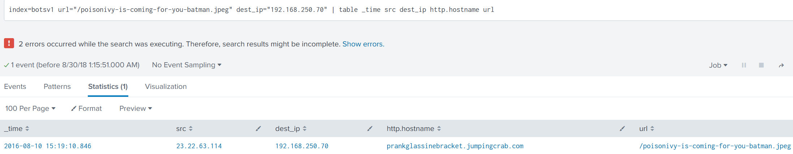
CÁC Hành động trên mục tiêu
=> Kết quả cuối cùng cho thấy rõ ràng một tệp jpeg Poisonivy-is-coming-for-you-batman.jpeg đáng ngờ đã được tải xuống từ máy chủ prankglassinebracket.jumpingcrab.com của kẻ tấn công để deface trang web.

Slide 70
Command and Control
Phân tích tìm kiếm các dns và ip độc hại có liên quan

Slide 71
Command and Control
Kẻ tấn công đã sử dụng Dynamic DNS để phân giải một IP độc hại. Mục tiêu của chúng ta là tìm IP mà kẻ tấn công đã trỏ đến DNS đó.
Để điều tra thông tin liên lạc đến và đi từ các địa chỉ IP của kẻ thù, chúng ta sẽ kiểm tra các nguồn nhật ký tập trung vào mạng được đề cập ở trên.
Search Query: index=botsv1 sourcetype=fortigate_utm "poisonivy-is-coming-for-you-batman.jpeg“
Hoặc index=botsv1 sourcetype=fgt_utm "poisonivy-is-coming-for-you-batman.jpeg“

Slide 72
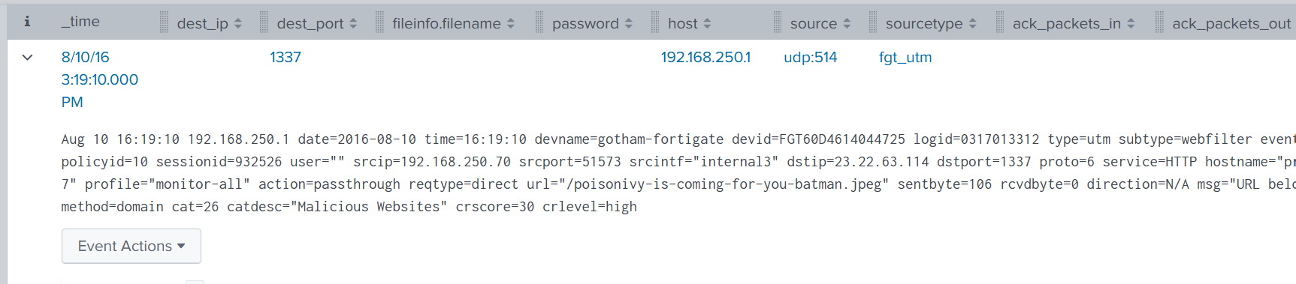
Command and Control

Slide 73
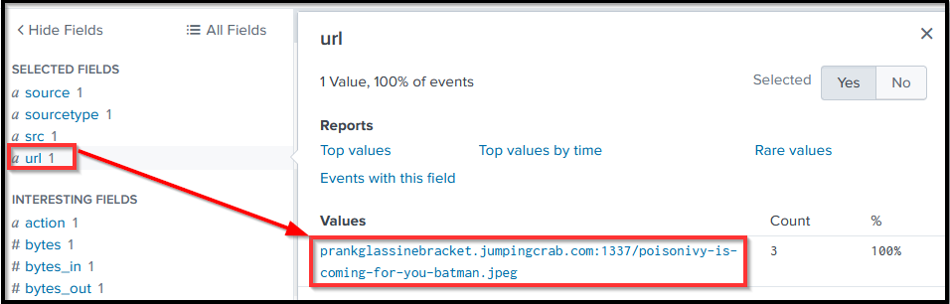
Command and Control
Nhìn vào nhật ký tường lửa của Fortinet, chúng ta có thể thấy src IP, IP đích và URL. Nhìn vào các trường trên bảng điều khiển bên trái và url của trường chứa FQDN (Fully Qualified Domain Name).

Slide 74
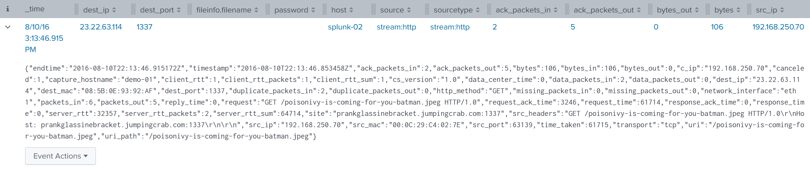
TÌM KIẾM SỰ TƯƠNG TÁC THÔNG QUA HTTP
Search Query: index=botsv1 sourcetype=stream:http dest_ip=23.22.63.114 "poisonivy-is-coming-for-you-batman.jpeg" src_ip=192.168.250.70

Slide 75
Điều tra, phân tích tình huống tấn công Delivery
Nhiệm vụ của chúng ta trong bài học này là sử dụng thông tin chúng ta có về kẻ thù và sử dụng các nền tảng threat hunting khác nhau để tìm kiếm dữ liệu phục vụ quá trình điều tra, phân tích.

Slide 76
Delivery
Những kẻ tấn công tạo ra phần mềm độc hại và lây nhiễm các thiết bị để giành quyền truy cập ban đầu hoặc trốn tránh các biện pháp phòng thủ và tìm cách phân phối phần mềm đó thông qua các phương tiện khác nhau.
Chúng ta đã xác định được nhiều địa chỉ IP, tên miền và địa chỉ Email được liên kết với kẻ thù này.
=> Mục tiêu của chúng tôi là hiểu thêm về kẻ tấn công và phương pháp của chúng.

Slide 77
OSINT sites
Virustotal
ThreatMiner
Hybrid-Analysis

Slide 78
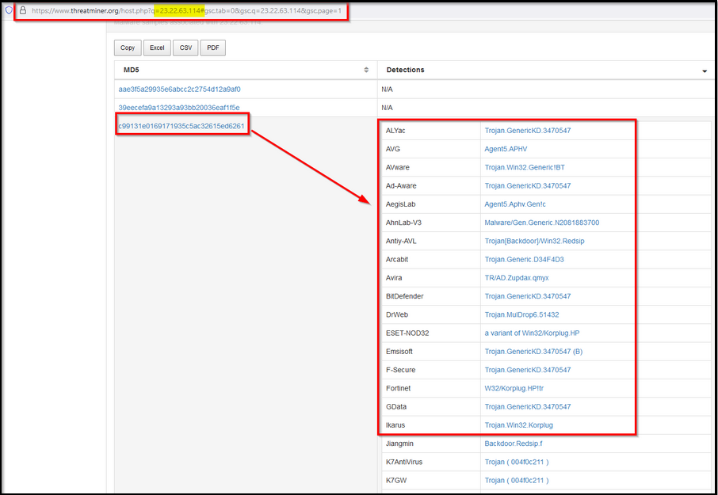
ThreatMiner
Tìm kiếm IP 23.22.63.114 trên trang ThreatMiner của Threat Intel.

Slide 79
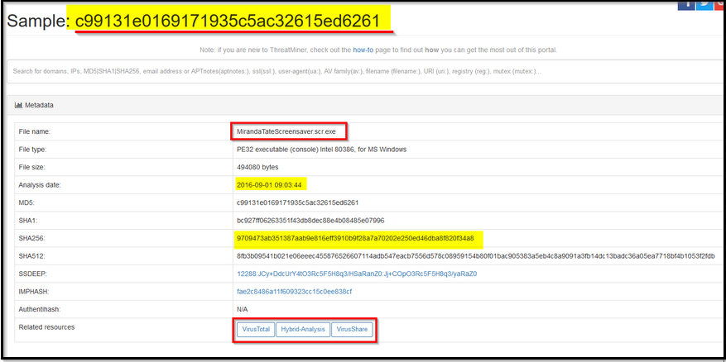
ThreatMiner

Slide 80
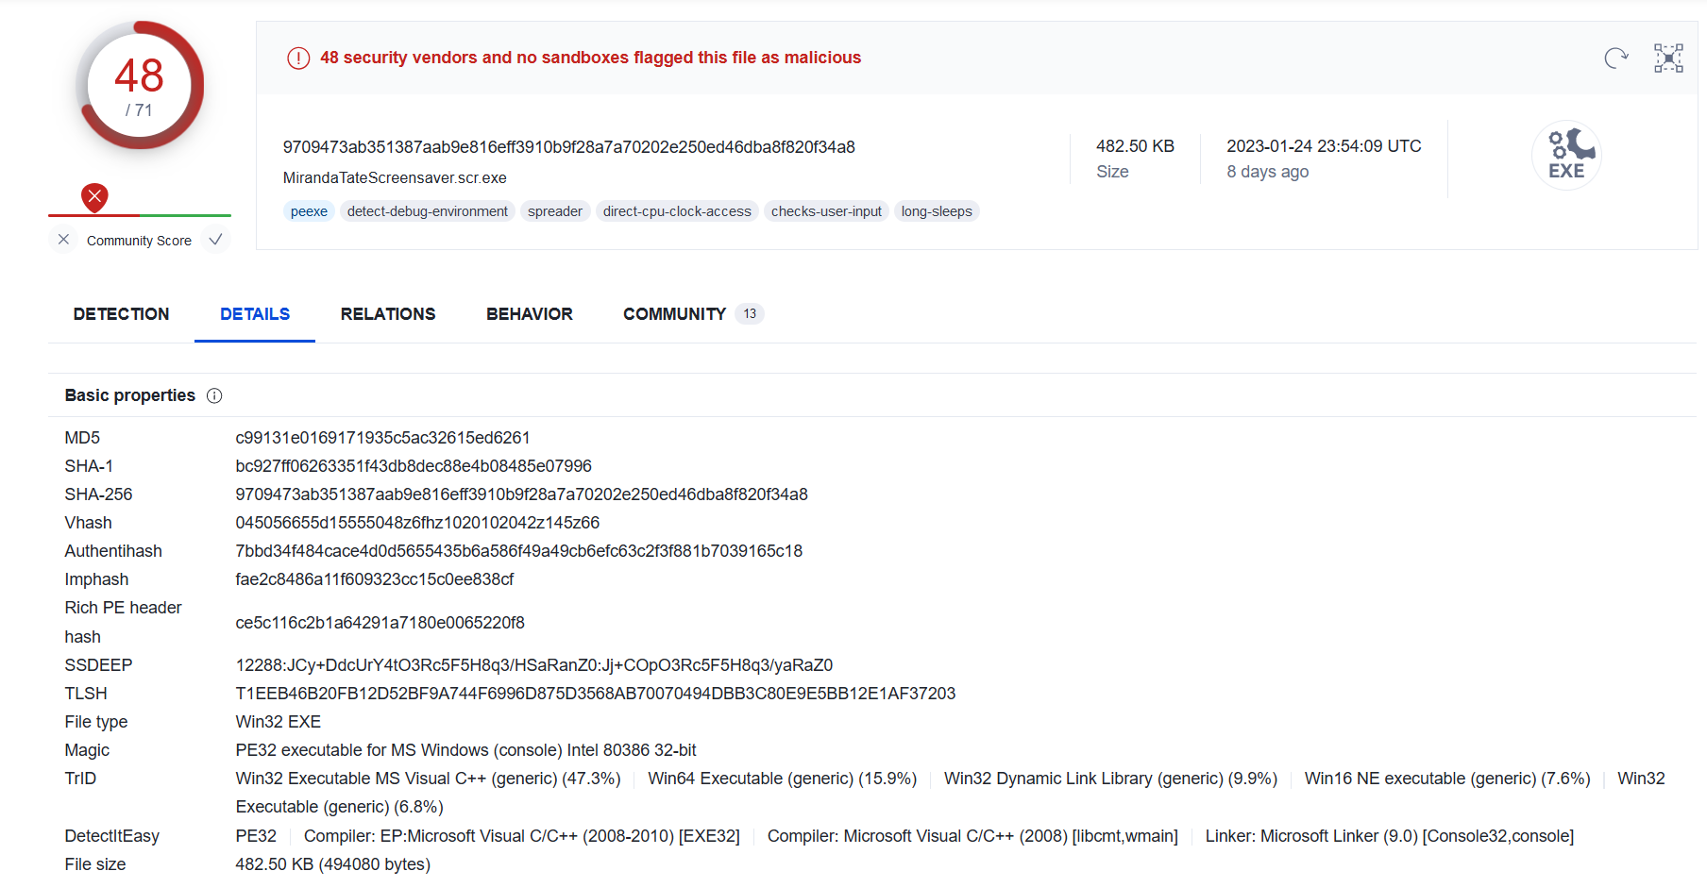
Virustotal
Reference: https://www.virustotal.com/gui/file/9709473ab351387aab9e816eff3910b9f28a7a70202e250ed46dba8f820f34a8/community

Slide 81
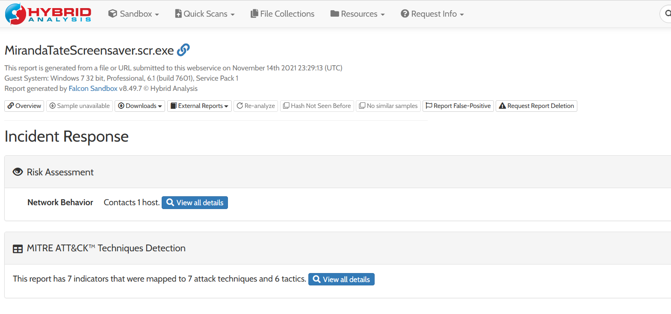
Hybrid-Analysis

Slide 82
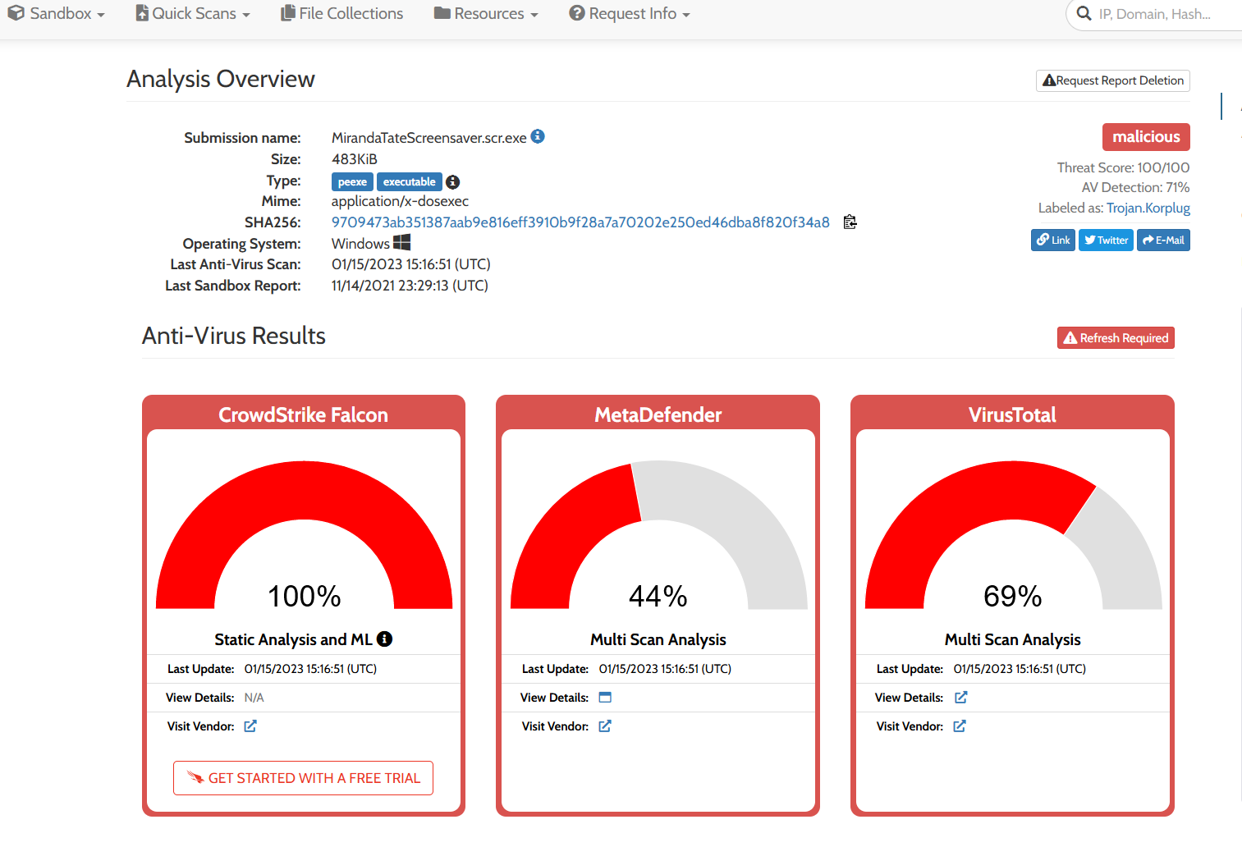
Hybrid-Analysis

Slide 83
TỔNG KẾT
Với tư cách là nhà phân tích SOC, chúng tôi đã điều tra một cuộc tấn công mạng trong đó kẻ tấn công đã làm hỏng trang web 'imreallynotbatman.Com' của wayne enterprise, thực hành tóm tắt lại mọi thứ chúng tôi đã tìm thấy cho đến nay:

Slide 84
Reconnaissance Phase:
Giai đoạn trinh sát: Trước tiên, chúng tôi xem xét bất kỳ hoạt động do thám nào từ kẻ tấn công để xác định địa chỉ IP và các chi tiết khác về kẻ thù.
Kết quả:
Địa chỉ IP 40.80.148.42 được phát hiện đang quét máy chủ web.
Kẻ tấn công đã sử dụng Acunetix làm trình quét web.

Slide 85
Tổng kết
Giai đoạn khai thác: Sau đó, chúng ta đã xem xét dấu vết của các nỗ lực khai thác và tìm thấy các cuộc tấn công nhằm vào máy chủ, các cuộc tấn công này đã thành công.
Kết quả:
Tấn công brute force bắt nguồn từ IP 23.22.63.114.
Địa chỉ IP được sử dụng để truy cập: 40.80.148.42
Tổng cộng 142 lần tấn công brute force đã được thực hiện đối với máy chủ, trong đó có một lần thành công

Slide 86
Installation Phase:
Tiếp theo, chúng ta đã xem xét giai đoạn cài đặt để xem bất kỳ tệp thực thi nào từ Địa chỉ IP của kẻ tấn công được tải lên máy chủ hay không.
Kết quả:
Đã phát hiện thấy tệp thực thi độc hại 3791.exe được tải lên.
Phân tích nhật ký sysmon và tìm thấy hàm băm MD5 của tệp.

Slide 87
Action on Objective
Sau khi xâm phạm máy chủ web, kẻ tấn công đã làm hỏng trang web.
Kết quả: Chúng ta đã kiểm tra nhật ký và tìm thấy tên tệp được sử dụng để xóa giao diện máy chủ web.

Slide 88
Weaponization Phase:
Chúng ta đã sử dụng nhiều nền tảng threat hunting khác nhau của Intel để tìm cơ sở hạ tầng của kẻ tấn công. Dựa trên thông tin sau mà chúng tôi thấy trong các hoạt động trên:
Thông tin chúng tôi đã có:Tên miền: prankglassinebracket.jumpingcrab.com
Địa chỉ IP: 23.22.63.114

Slide 89
Deliver Phase
Trong giai đoạn này, chúng ta lại tận dụng các trang web Threat Intel trực tuyến để tìm phần mềm độc hại được liên kết với địa chỉ IP của kẻ
Kết quả:
Tên phần mềm độc hại MirandaTateScreensaver.scr.exe được tìm thấy có liên quan đến kẻ thù.
MD5 của phần mềm độc hại là c99131e0169171935c5ac32615ed6261

Slide 90


